Slide 1
Технология саморазвития Марии Монтессори
Современные педагогические
технологии в работе
с дошкольниками

Slide 2
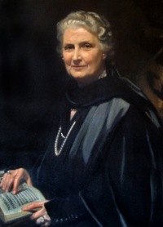
Мария Монтессори (Maria Montessori, 1870-1952) - выдающийся итальянский педагог-психолог.
Родилась в Италии 31 августа 1870 году в городе Кьяровалле. Отец — важный чиновник — противился учебе дочери, а мать всегда поддерживала стремление Марии к образованию.
Девочка была одаренной, училась легко, особенно любила математику. 12-летняя Мария поступила в мужскую техническую школу, сломав все стереотипы, и закончила ее с блеском.
Студенткой девушка начала подрабатывать в больнице при университете. Здесь состоялось ее первая встреча с особыми детьми. В эти годы у нее зародилась идея методики, основанная на применении развивающей среды.
Мария продолжала свое дело до последних дней, живя в Голландии. В 1950 г. стала профессором Амстердамского университета. Здесь же скончалась в 1952 г.

Slide 3
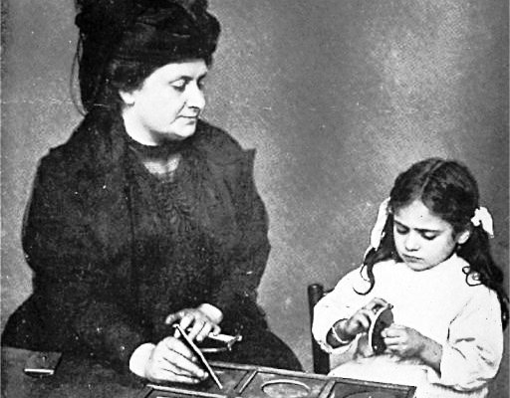
Сначала Мария Монтессори начала применять свою педагогику для особых детей, детей с задержкой развития психики и сложной адаптацией к внешнему миру.
При работе с ними Мария создавала особую среду, которая прививала детям навыки самообслуживания. Это реализовывалось через игры, основанные на тактильной чувствительности.
Результаты поражали.
За год воспитанники догнали и перегнали
здоровых сверстников.
Соединив свои наблюдения, опыт и теорию других педагогов, психологов и философов, Мария собрала все в единую стройную систему, которая и получила название метода Монтессори.
Затем эта методика была применена и для обычных, здоровых ребят.

Slide 4
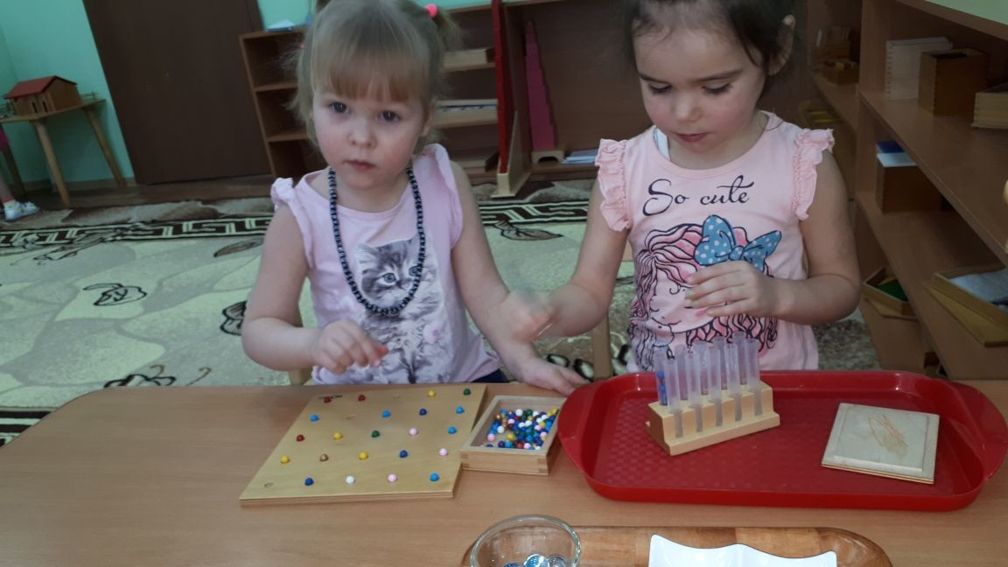
Целевые ориентации:
Всестороннее развитие.
Воспитание самостоятельности.
Соединение в сознании ребенка предметного мира и
мыслительной деятельности.

Slide 5
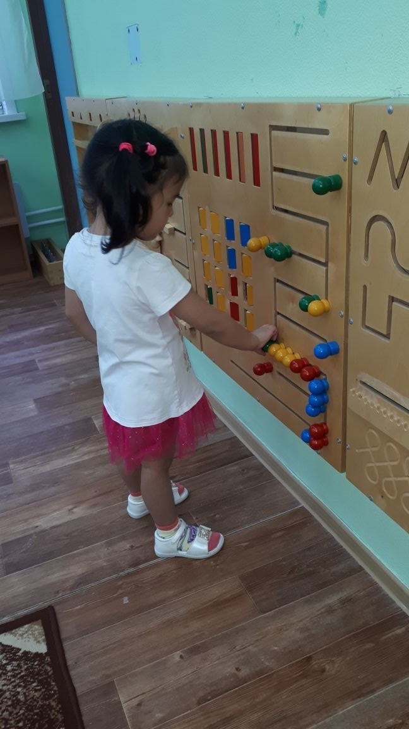
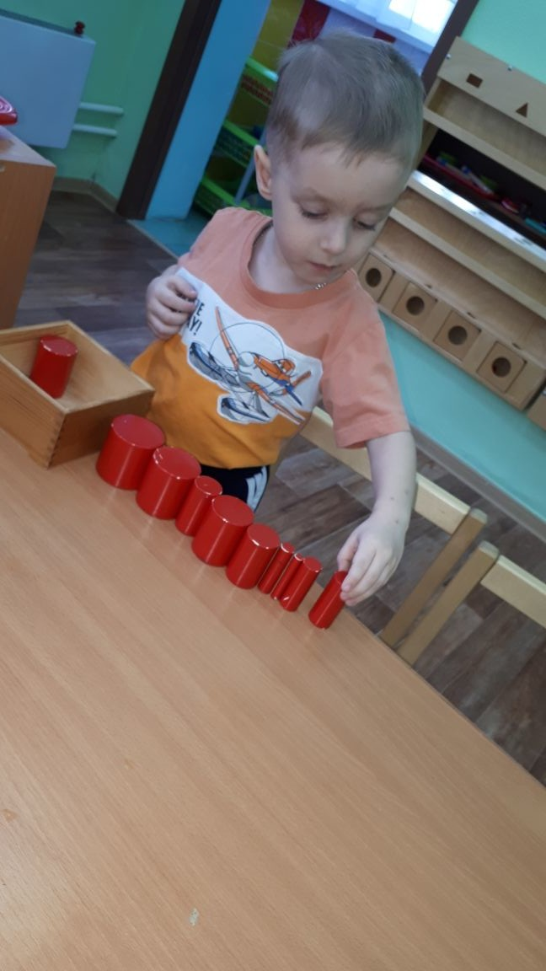
Коротко философия методики укладывается во фразу: "Направлять детей на самостоятельное воспитание, обучение и развитие".
Девиз Марии Монтессори: «Помоги мне сделать это самому».
Система Монтессори основана на максимальной свободе и индивидуальном подходе к детям.
Ее цель — это умелое направление саморазвития ребят, не ломая их, а принимая такими, какими они есть на самом деле, которое позволяет детям достичь максимального результата во всем самостоятельно, без корректировки этого процесса взрослыми.

Slide 6
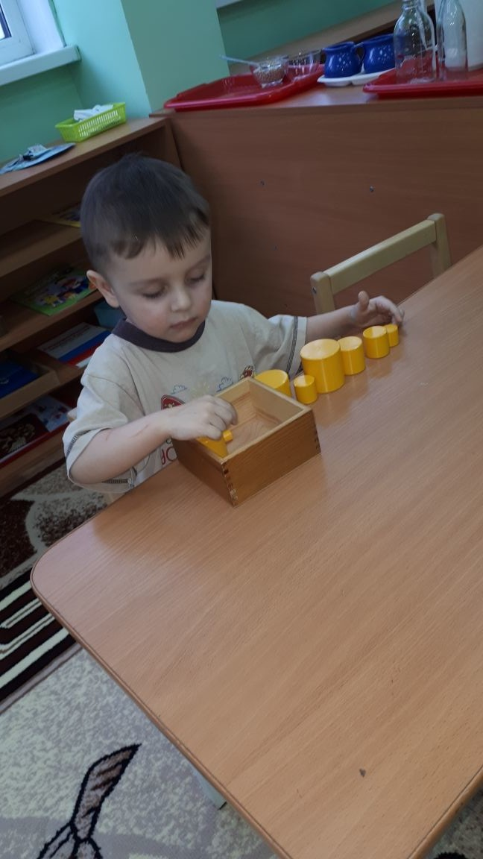
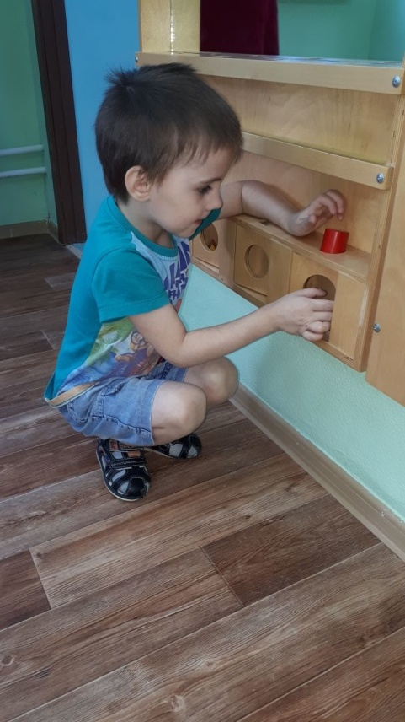
По Монтессори не допускается:
сравнение детей;
•соревнование между ребятами;
•оценка ребенка по общепринятым критериям;
•применение поощрений и наказаний;
•принуждения.
Дети сами выбирают:
темп и ритм получения опыта и знаний;
длительность уроков;
учебный материал;
направление своего развития.

Slide 7
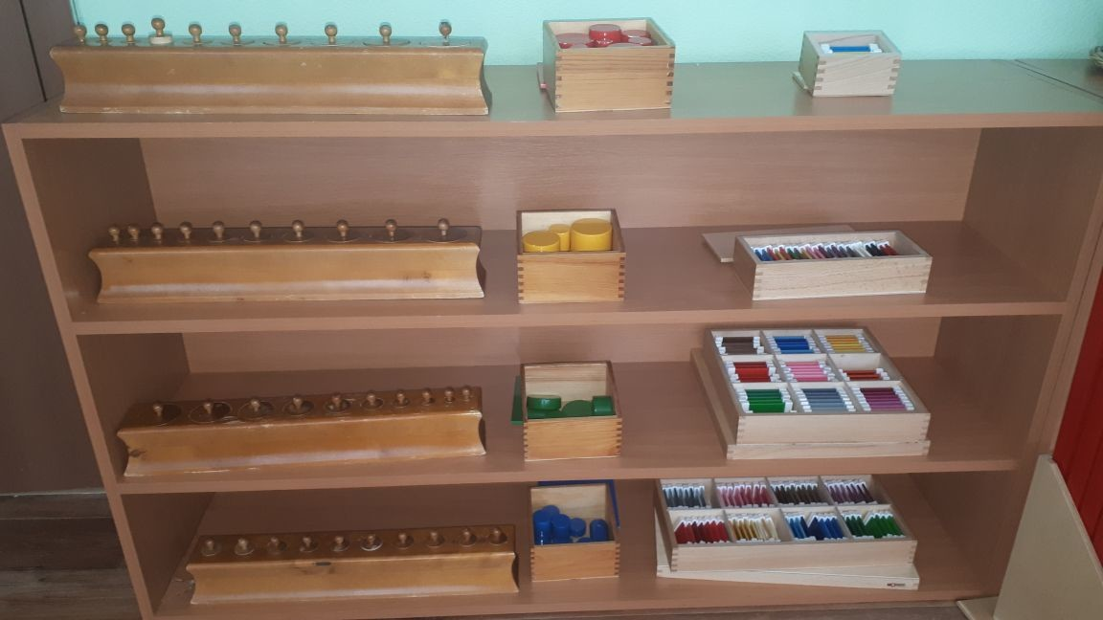
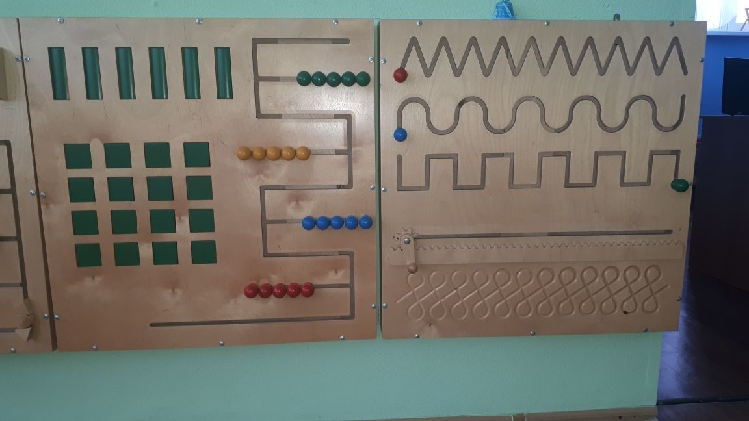
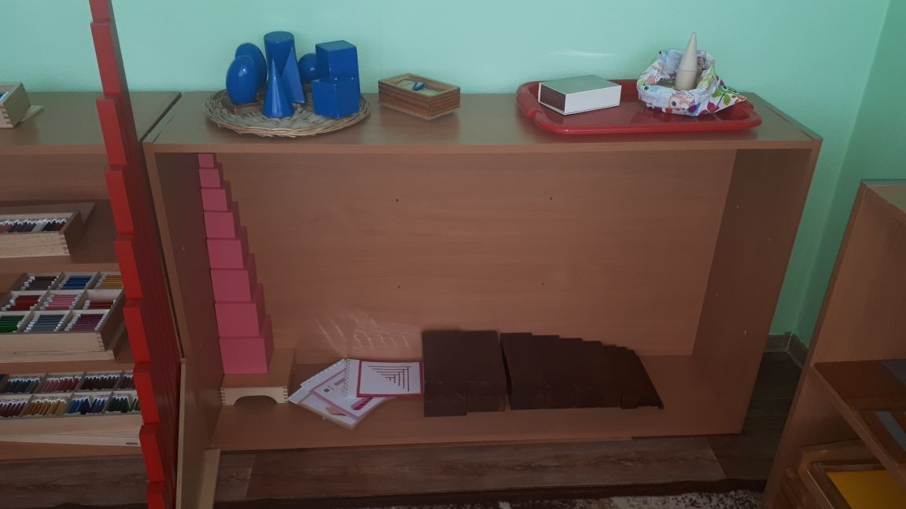
Подготовленная среда — важнейший элемент педагогики Монтессори. Без неё она не может функционировать как система. Подготовленная среда даёт ребёнку возможность постепенно, шаг за шагом освобождаться от опеки взрослого, становиться от него независимым. Поэтому окружающая ребёнка среда должна, по Монтессори, соответствовать.

Slide 8
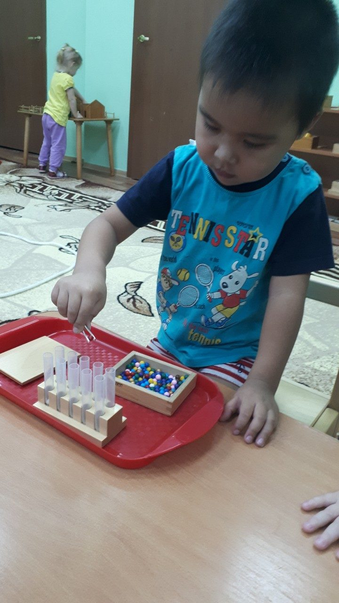
Педагогам нужно только:
Развивать самостоятельность всеми доступными способами.
Всегда уважать выбор ребенка.
Развивать чувственное восприятие, особенно осязание.
Создавать комфортную окружающую среду.
Позволять детям изменять обстановку по потребности (выбирать место, переставлять мебель, перекладывать материал).
Быть лишь нейтральными воспитателями и наблюдателями.
Не создавать себе подобных личностей.
Не корректировать процесс обретения самостоятельности.

Slide 9
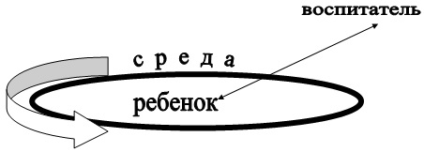
«В каждом ребенке я пытаюсь разглядеть человека, мне не надо ничему его учить. Сами дети открывают мне свою природу, но только будучи помещенными в соответственно подготовленную среду».
Мария Монтессори
Существует 3 основных принципа системы Монтессори:
ребенок
среда
воспитатель
Центр — ребенок, самостоятельно принимающий решения.
Вокруг — среда, дающая возможности развития ребенка.
Рядом — воспитатель, помогающий по просьбе ребенка.

Slide 10
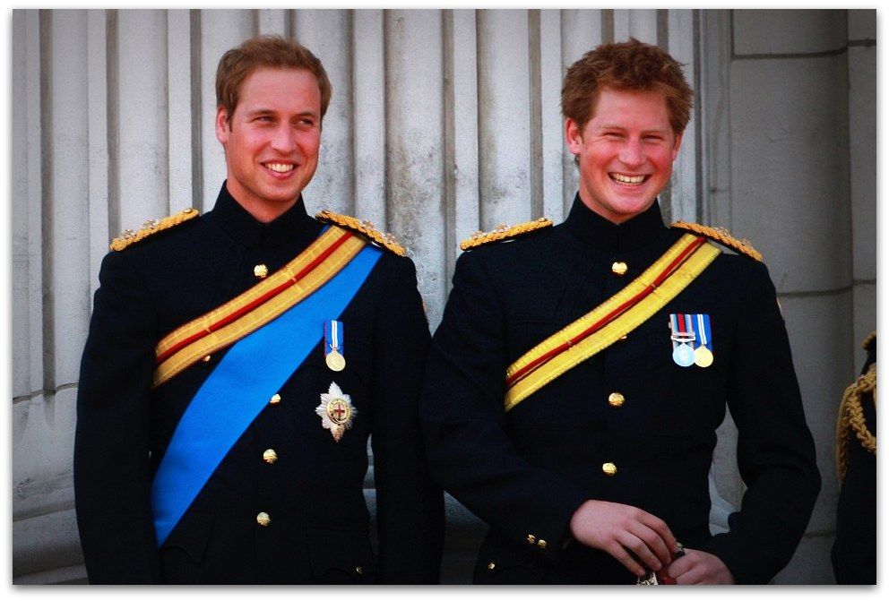
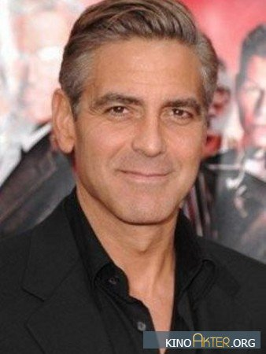
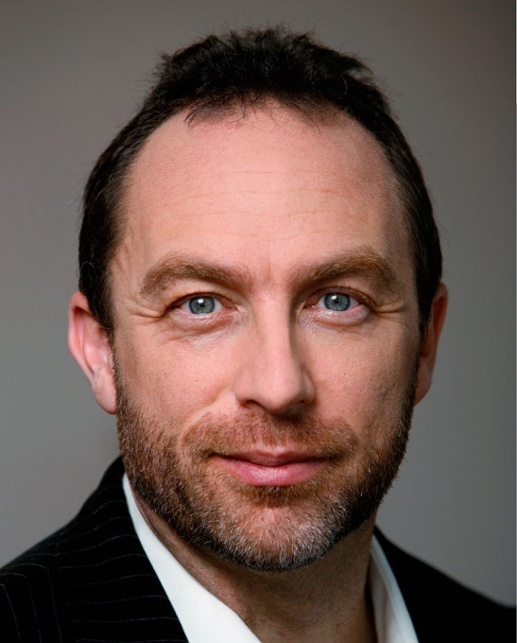
В разное время известные люди были учениками по системе Монтессори:
Ларри Пейдж и Сергей Брин — основатели Google;
Джеффри Безос — основатель Amazon.com;
Джимми Уэйлс — основатель Wikipedia;
Джордж Клуни — актер;
Габриэль Гарсия Маркес — Нобелевский лауреат по литературе;
Принц Уильям и принц Гарри из английского королевства.
Сейчас новое поколение детей учится по системе Монтессори, и, кто знает, сколько известных личностей вырастет.

Slide 11
Таким образом, методика М. Монтессори развивает интеллект, мощную логику, аналитические способности, учит самостоятельно искать ответы на свои вопросы, мотивирует к учебе. Эта методика до сих пор популярна, она богата частными идеями, которые используются сегодня во многих других локальных технологиях и частных методиках. Эти идеи очень интересны мне, как маме и педагогу дошкольного образования.

Slide 12
Благодарю за внимание!

